Slide 1


Бюджет для граждан на 2018-2020 годы

Slide 2

Уважаемые жители Эхирит-Булагатского района!
Перед Вами главный финансовый документ Эхирит-Булагатского района на 2018 год и плановый период 2019 и 2020 годов.
Бюджет района сформирован с соответствии с требованиями налогового и бюджетного законодательства Российской Федерации и Иркутской области, с учетом основных направлений налоговой и бюджетной политики района на 2018 год и на плановый период 2019 и 2020 годов, исходя из прогноза социально-экономического развития района на плановый период, проектов муниципальных программ района.
Информация представленная в нашем «бюджете для граждан» предназначена для широкого круга лиц, призвана сформировать всестороннее представление о бюджете района с целью повышения степени участия граждан в бюджетном процессе.
Главная задача «бюджета для граждан» максимальное обеспечение открытости и прозрачности бюджетного процесса для населения района, сделать его понятным каждому гражданину.
Усов Игорь Петрович,
Мэр Эхирит-Булагатского района

Slide 3
Содержание:
Обращение мэра Эхирит-Булагатского района, стр.2
2. Социально-экономическое развитие района, стр.4-9
3. Инвестиционные проекты, стр.10-13
Этапы бюджетного процесса в Эхирит-Булагатском районе, стр.14-18
Доходы бюджета, стр.19-21
Расходы бюджета, стр.22-34
Дефицит бюджета, стр. 35-36
8. Финансовая поддержка сельских поселений, стр.37-38
9. Контактная информация, стр.39

Slide 4
Социально-экономическое развитие
Основные показатели развития экономики района в соответствии с прогнозом социально-экономического развития на очередной год и плановый период
В целях определения тенденций социально-экономического развития района на среднесрочную перспективу постановлением Мэра муниципального образования «Эхирит-Булагатский район» от 15 ноября 2017 года № 1025 одобрен Прогноз социально-экономического развития МО «Эхирит-Булагатский район» на 2018 год и плановый период 2019-2020 годов.
Прогноз сформирован в соответствии с материалами министерства экономического развития Иркутской области и основан на сценарных условиях функционирования экономики страны, данных Территориального органа федеральной службы государственной статистики Иркутской области (Иркутскстат), а также информации о финансово-хозяйственной деятельности, представленной предприятиями Эхирит-Булагатского района.

Slide 5
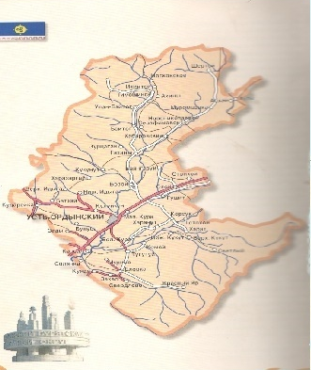
Муниципальный район представлен 13 сельскими поселениями, общая площадь земель муниципального образования 515318 га.
На территории муниципального образования Эхирит-Булагатский район по данным Отдела государственной статистики п.Усть-Ордынский на 1.01.2018г. проживает 29 530 человек, в том числе по сельским поселениям:
Наименование | численность, чел.
МО "Алужинское" | 1037
МО "Ахинское" | 966
МО "Гаханское" | 3230
МО "Захальское" | 1580
МО "Капсальское" | 684
МО "Корсукское" | 1022
МО "Кулункунское" | 1406
МО "Ново-Николаевское" | 893
МО "Олойское" | 1060
МО "Тугутуйское" | 1162
МО "Харазаргайское" | 875
МО "Харатское" | 1058
МО "Усть-Ордынское" | 14557

Slide 6
Основные показатели социально-экономического развития
МО "Эхирит-Булагатский район"
наименование показателя | 2016 год (факт) | 2017 год (оценка) | 2018 год (прогноз) | 2019 год (прогноз) | 2020 год (прогноз)
Численность населения, чел. | 29530 | 29684 | 30564 | 31256 | 31569
Численность трудоспособного населения, чел. | 14729 | 15170 | 15625 | 16094 | 16255
Среднесписочная численность работающих, чел. | 8072 | 8082 | 8101 | 8110 | 8160
Зарегистрированные безработные граждане, чел. | 738 | 623 | 620 | 620 | 620
По оценке 2017 года, из общей численности населения 51 % приходится на трудоспособное. 53% трудоспособного населения по данным Баланса трудовых ресурсов официально трудоустроены и работают на территории района. Официально зарегистрировано в качестве безработных 4 % от численности трудоспособного населения.
наименование показателя | 2016 год (факт) | 2017 год (оценка) | 2018 год (прогноз) | 2019 год (прогноз) | 2020 год (прогноз)
Среднемесячная заработная плата, руб. | 26772,5 | 27575,6 | 28954,5 | 29823,14 | 30717,8
Прожиточный минимум, руб. в месяц | 10038 | 10043 | 10344 | 10654 | 10974

Slide 7
Основные показатели социально-экономического развития
МО "Эхирит-Булагатский район"
Основную долю в экономике муниципального района составляют сельское хозяйство, производство пищевых продуктов,
производство и распределение электроэнергии и воды
Структура отраслей экономики МО "Эхирит-Булагатский район» в 2017 году
Вид экономической деятельности | Объем отгруженных товаров, работ, услуг, млн. руб.
Сельское хозяйство | 179,673
Производство пищевых продуктов | 161,748
Производство и распределение электроэнергии и воды | 154,786
Текстильное и швейное производство | 35,363
Транспорт и связь | 7,624
Торговля | 5,469
Прочие | 40,319
Итого | 584,982

Slide 8
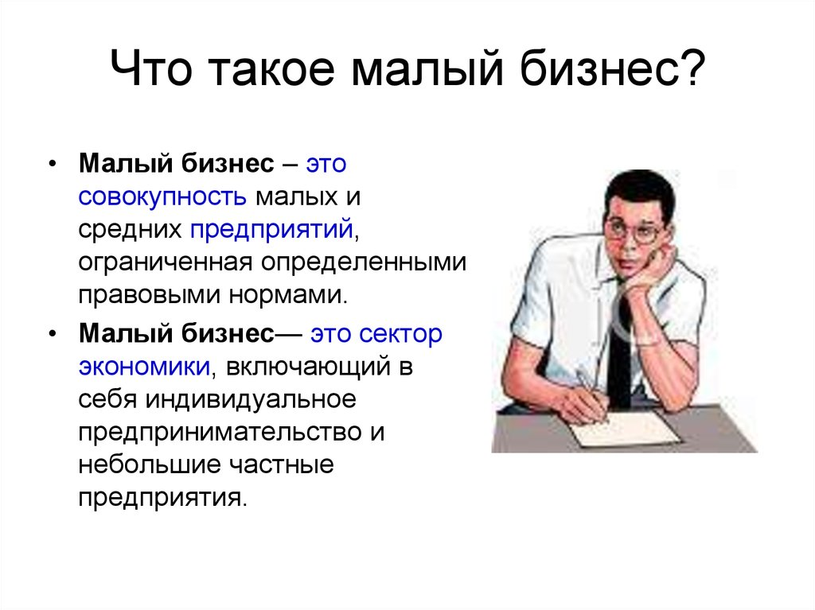
Основные показатели социально-экономического развития
МО "Эхирит-Булагатский район"
МАЛЫЙ БИЗНЕС
 | 2016 год (факт) | 2017 год (оценка) | 2018 год (прогноз) | 2019 год (прогноз) | 2020 год (прогноз)
число действующих малых предприятий | 6 | 7 | 8 | 9 | 10
число действующих микропредприятий | 171 | 172 | 174 | 175 | 176
количество индивидуальных предпринимателей | 758 | 759 | 760 | 764 | 766

Slide 9
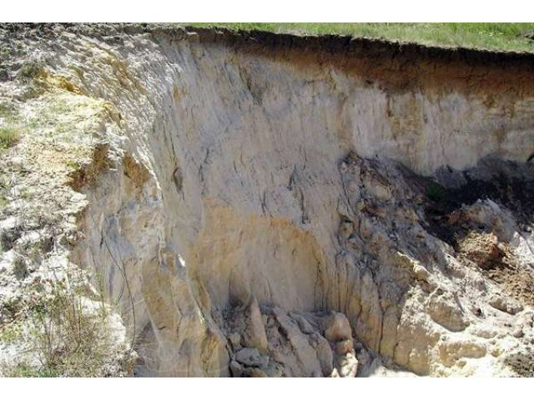



Эхирит-Булагатский район располагает природно-ресурсным потенциалом, в наличии имеются перспективные минерально-сырьевые месторождения каменного угля, каолиновых огнеупорных глин, карбонатных пород (известняка), нерудных строительных материалов, строительных камней, значительные запасы лесных ресурсов.
Кроме того, в районе имеются свои строительные материалы: песчано-гравийные отложения, песок, доломит.

Slide 10
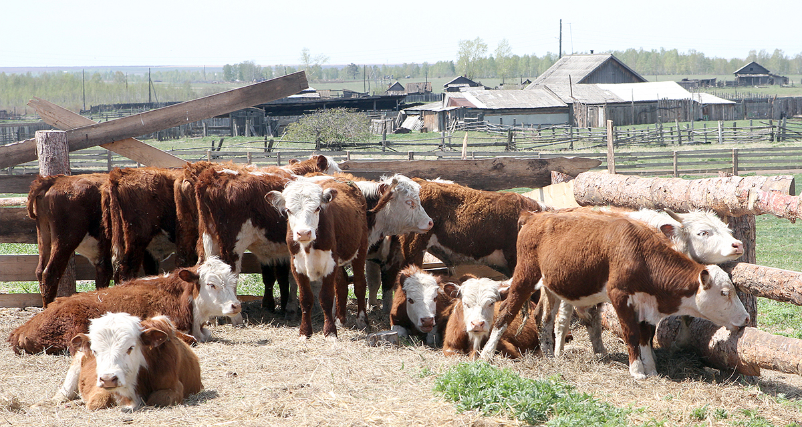
Инвестиционные проекты в сельском хозяйстве
Инвестиционный проект ООО СХПП «Тугутуйское» - Развитие мясного животноводства на 2016-2020 гг., общий объем финансирования 55,746 млн. рублей

Slide 11
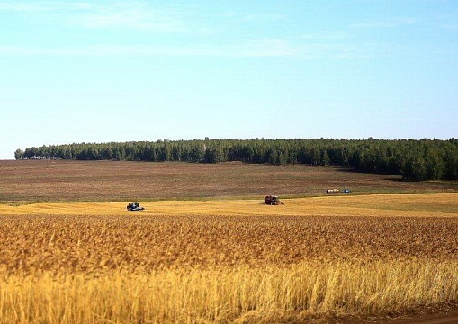
Инвестиционные проекты в сельском хозяйстве
Инвестиционный проект ФГУП «Элита» на 2016-2020 гг. - Развитие зернового производства (производство элитных и репродукционных семян зерновых культур и семян многолетних трав), общий объем финансирования 131,841 млн. рублей

Slide 12
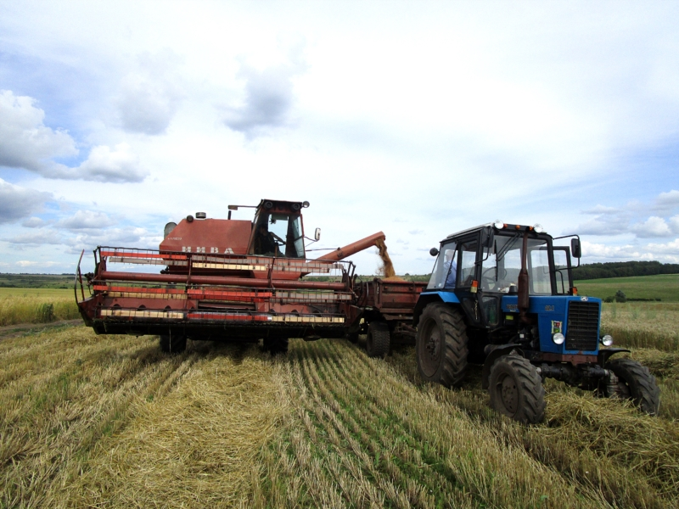
Инвестиционные проекты в сельском хозяйстве
ИП Глава КФХ Солдатенко А.А. реализуется инвестпроект "Развитие зернового производства 2016-2020гг." объемом инвестиций в 21 625 тыс. рублей

Slide 13
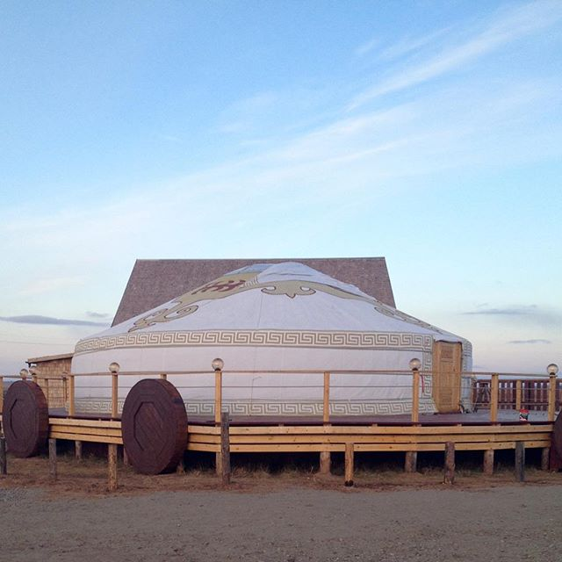
Инвестиционные проекты в сфере туризма
Продолжается реализация инвестпроекта по строительству этнокультурного комплекса ООО «Этнопарк Золотая Орда» 2016-2019 гг., общий объем финансирования 54,9 млн. рублей

Slide 14
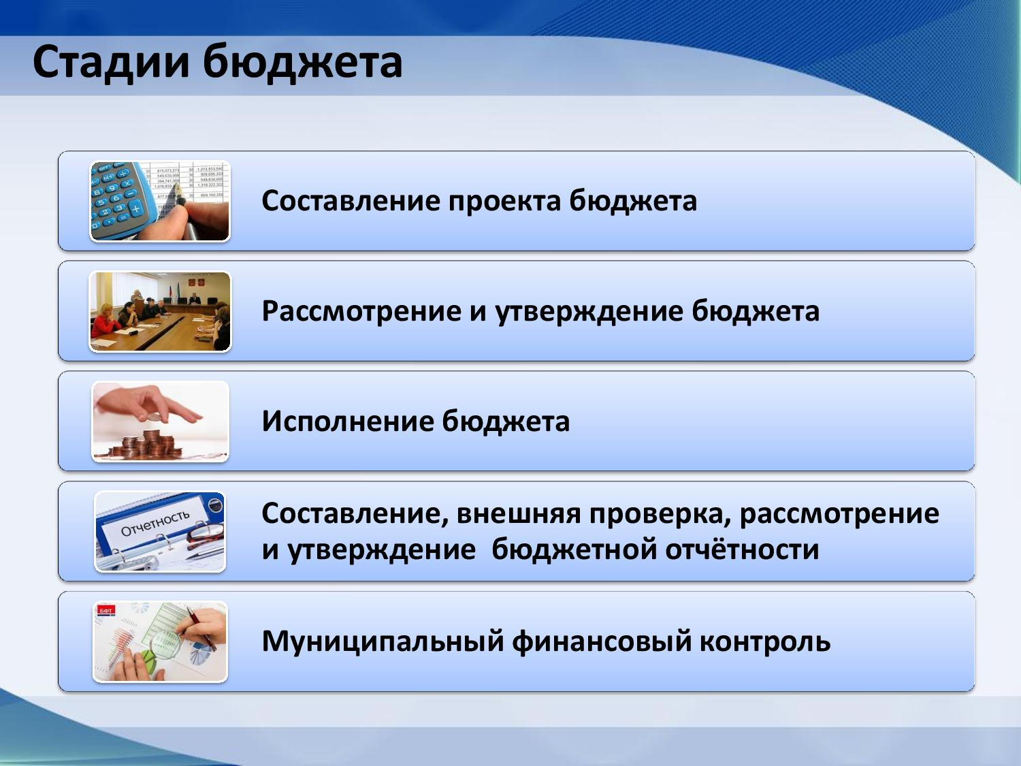
Этапы бюджетного процесса в Эхирит-Булагатском районе

Slide 15
Этапы бюджетного процесса в Эхирит-Булагатском районе
Составление проекта бюджета на очередной финансовый год и плановый период:
1 июля - 14 ноября 2017 года составляется прогноз социально-экономического развития района, определяются основные характеристики бюджета, основные направления бюджетной и налоговой политики района на очередной финансовый год и плановый период, разрабатываются муниципальные программы, распределяются бюджетные ассигнования, составляется проект решения Думы района о бюджете
Рассмотрение и утверждение бюджета:
15 ноября-31 декабря 2017 года по проекту бюджета Думой проводятся публичные слушания, рассмотрение проекта бюджета проходит в двух чтениях, проект бюджета утверждается председателем Думы района и мэром района
Исполнение районного бюджета и годовая отчетность об исполнении:
1 января-31 декабря 2018 года исполнение бюджета района осуществляется по доходам, расходам и источникам финансирования дефицита бюджета, районный бюджет исполняется на основе единства кассы и подведомственности расходов
1 января – 1 июля 2019 года по итогам финансового года составляется отчетность об исполнении бюджета, осуществляется внешняя проверка отчета Контрольно-счетной палатой района и утверждение отчета Думой района

Slide 16
Документы на основании которых составляется районный бюджет
Районный бюджет
Основные направления бюджетной и налоговой политики
Положения послания Президента РФ, определяющие бюджетную политику
Муниципальные программы
Прогноз социально-экономического развития района

Slide 17
Основные направления налоговой политики на 2018 год и на плановый период 2019 и 2020 годов
1. Взаимодействие с налоговым органом по сокращению недоимки по доходам, совместное проведение информационно-разъяснительной работы с налогоплательщиками, направленной на повышение налоговой грамотности, на побуждение к своевременному исполнению налоговых обязательств
2. Создание условий для развития среднего и малого предпринимательства, оказание на условиях софинансирования, финансовой помощи, информационной, консультативной поддержки предпринимателям, проведение мониторинга налоговых поступлений от субъектов малого и среднего предпринимательства
3. Проведение мероприятий по снижению неформальной занятости населения, что позволит не только повысить налоговый потенциал муниципалитета, но и защитить трудовые права работников, легализовать бизнес
4. Осуществление мероприятий по повышению доходной части бюджета муниципалитета в рамках работы рабочей группы по повышению доходов бюджета, легализации заработной платы и трудовых отношений с целью увеличения доходного потенциала муниципалитета
5. Проведение мероприятий по повышению эффективности управления муниципальной собственностью, путем качественного учета муниципального имущества, контроля за его использованием и росту доходов от использования муниципального имущества
6. Соблюдение налоговой дисциплины муниципальными учреждениями.

Slide 18
Основные направления бюджетной политики на 2018 год и на плановый период 2019 и 2020 годов
Основными направлениями бюджетной политики муниципалитета на очередной финансовый год и плановый период следует считать:
1. Достижение и обеспечение долгосрочной сбалансированности и устойчивости бюджета муниципального образования
2. Повышение эффективности деятельности муниципальных учреждений по выполнению муниципальных функций и обеспечению потребности граждан и общества в муниципальных услугах, увеличению доступности и качества обеспечивается путем четкого определения полномочий и ответственности участников бюджетного процесса с созданием для них устойчивых стимулов к повышению эффективности бюджетных расходов
3. Повышение качества финансового менеджмента главных администраторов бюджетных средств, муниципальных учреждений
4. Развитие финансового контроля за соблюдением участниками бюджетного процесса и их должностными лицами требований бюджетного законодательства; усиление контроля за эффективностью использования бюджетных средств, муниципального имущества, достоверности отчетности о результатах реализации муниципальных программ, выполнения муниципального задания
5. Повышение прозрачности информации в сфере управления общественными финансами, а также вовлечение граждан в обсуждение бюджетных решений и осуществление контроля за эффективностью и результативностью из исполнения

Slide 19
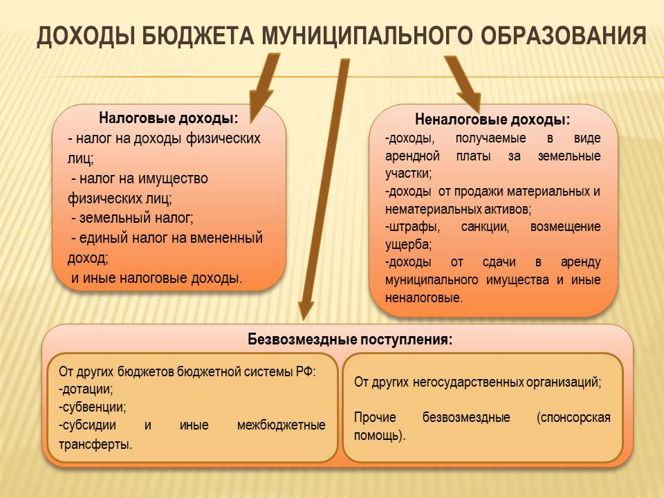
Доходы бюджета

Slide 20
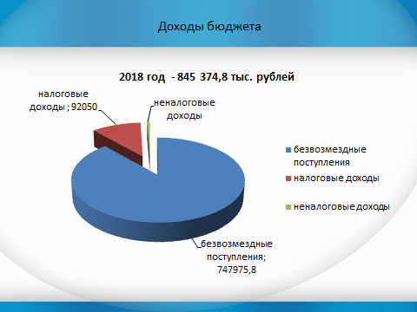

Доходы бюджета
2018 год
Налоговые доходы 92050 тыс. рублей
Неналоговые доходы 5349 тыс. рублей
2019 год
Налоговые доходы 92710 тыс. рублей
2020 год
Налоговые доходы 92710 тыс. рублей
Неналоговые доходы 5356 тыс. рублей
Неналоговые доходы 5363 тыс. рублей

Slide 21
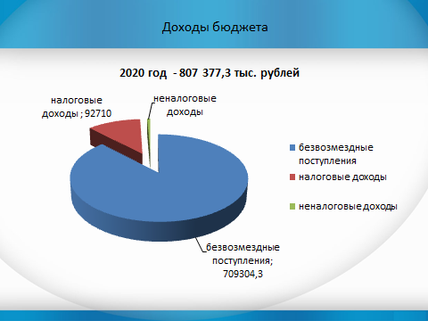
Доходы бюджета
дотации
2018 год 106 173,5 тыс. рублей
2019 год 79 636,0 тыс. рублей
субсидии
2018 год 52 873,5 тыс. рублей
2019 год 39 449,1 тыс. рублей
Субвенции
2018 год 588 728,8 тыс. рублей
2020 год 588 616,3 тыс. рублей
2020 год 80 829,5 тыс. рублей
2020 год 39 658,5 тыс. рублей
2019 год 588 614,1 тыс. рублей
ОСНОВНЫЕ НАПРАВЛЕНИЯ ДЕЯТЕЛЬНОСТИ ОРГАНОВ МЕСТНОГО САМОУПРАВЛЕНИЯ ПО ПОВЫШЕНИЮ ДОХОДОВ БЮДЖЕТА МУНИЦИПАЛЬНОГО РАЙОНА:
ПОВЫШЕНИЕ КАЧЕСТВА АДМИНИСТРИРОВАНИЯ ДОХОДНЫХ ИСТОЧНИКОВ, ПОВЫШЕНИЕ ОТВЕСТВЕННОСТИ ГЛАВНЫХ АДМИНИСТРАТОРОВ ДОХОДОВ ЗА ВЫПОЛНЕНИЕ ПРОГНОЗНЫХ ПОКАЗАТЕЛЕЙ
ПРОВЕДЕНИЕ МЕРОПРИЯТИЙ, НАПРАВЛЕННЫХ НА СНИЖЕНИЕ НЕДОИМКИ ПО НАЛОГОВЫМ И НЕНАЛОГОВЫМ ПЛАТЕЖАМ

Slide 22

Расходы бюджета

Slide 23
Расходы бюджета
РАСПРЕДЕЛЕНИЕ РАСХОДОВ БЮДЖЕТА ПО ЦЕЛЯМ И ЗАДАЧАМ СОЦИАЛЬНО-ЭКОНОМИЧЕСКОГО РАЗВИТИЯ ЭХИРИТ-БУЛАГАТСКОГО РАЙОНА
Стратегическая цель:
Повышение уровня и качества жизни населения Эхирит-Булагатского района
Стратегическая задача:
Социальное развитие
Повышение доступности качественного образования, обеспечение его соответствия потребностям социально-экономического развития
Обеспечение успешной социализации и эффективной самореализации молодежи
Стратегическая задача:
Развитие инфраструктуры и обеспечение условий жизнедеятельности
Повышение качества предоставляемых коммунальных услуг, модернизация и реформирование коммунальной инфраструктуры социальной сферы
Стратегическая задача:
Обеспечение экономического роста
Повышение эффективности поддержки приоритетных отраслей экономики
Формирование здорового образа жизни населения, развитие физической культуры и спорта
Развитие культурного потенциала личности и общества
Повышение эффективности по социальной защите населения
Повышение безопасности дорожного движения
Сохранение и защита окружающей среды
Обеспечение комплексных мер противодействия чрезвычайным ситуациям природного и техногенного характера
Укрепление общественной безопасности и снижение уровня преступности
Повышение эффективности механизмов управления социально-экономическим развитием муниципального образования "Эхирит-Булагатский район"

Slide 24
Расходы бюджета
ДОСТИЖЕНИЕ ПОСТАВЛЕННЫХ ЦЕЛЕЙ И ЗАДАЧ СОЦИАЛЬНО-ЭКОНОМИЧЕСКОГО РАЗВИТИЯ РАЙОНА РЕАЛИЗУЕТСЯ ПУТЕМ ИСПОЛЬЗОВАНИЯ ПРОГРАММНО-ЦЕЛЕВОГО ПРИНЦИПА РАСПРЕДЕЛЕНИЯ БЮДЖЕТНЫХ РАСХОДОВ.
СТРАТЕГИЧЕСКАЯ ЦЕЛЬ: ПОВЫШЕНИЕ УРОВНЯ И КАЧЕСТВА ЖИЗНИ НАСЕЛЕНИЯ ЭХИРИТ-БУЛАГАТСКОГО РАЙОНА
РАСХОДЫ БЮДЖЕТА СФОРМИРОВАНЫ ПО ПРОГРАММНО-ЦЕЛЕВОМУ ПРИНЦИПУ, НА ОСНОВЕ 12 МУНИЦИПАЛЬНЫХ ПРОГРАММ.
ОБЪЕМ ПРОГРАММНЫХ РАСХОДОВ СОСТАВИТ:
- 2018 ГОД - 99,6 % ОТ ОБЩЕГО ОБЪЕМА РАСХОДОВ ИЛИ 848 833,3 ТЫС. РУБЛЕЙ
- 2019 ГОД - 99,6 % ОТ ОБЩЕГО ОБЪЕМА РАСХОДОВ ИЛИ 810 316,6 ТЫС. РУБЛЕЙ
2020 ГОД – 99,6 % ОТ ОБЩЕГО ОБЪЕМА РАСХОДОВ ИЛИ 811 733,4 ТЫС. РУБЛЕЙ
БЮДЖЕТ РАЙОНА НА 2018 ГОД И ПЛАНОВЫЙ ПЕРИОД СОХРАНЯЕТ СОЦИАЛЬНУЮ НАПРАВЛЕННОСТЬ. В СТРУКТУРЕ РАСХОДОВ НАИБОЛЬШИЙ УДЕЛЬНЫЙ ВЕС ЗАНИМАЕТ СОЦИАЛЬНАЯ СФЕРА – БОЛЕЕ 90% ОТ ОБЩЕГО ОБЪЕМА РАСХОДОВ

Slide 25
Расходы бюджета по отраслям

Slide 26
Расходы бюджета на образование
ОБРАЗОВАНИЕ
Ответственным исполнителем программы является Управление образования администрации муниципального образования «Эхирит-Булагасткий район».
В районе функционирует 52 муниципальных образовательных учреждений:
- 28 школ
- 20 детских садов
- 3 учреждения дополнительного образования (Дом детского творчества, Детско-юношеская спортивная школа, Детская музыкальная школа)
- Детский оздоровительный лагерь «Баяр»
Цель муниципальной программы «Развитие образования муниципального образования «Эхирит-Булагатский район» на 2015-2021 годы» - повышение доступности качественного образования, обеспечение его соответствия потребностям социально-экономического развития.
Реализация муниципальной программы осуществляется по следующим приоритетным направлениям:
- вовлечение обучающихся в социальную практику и ее информирование о потенциальных возможностях саморазвития, обеспечение поддержки научной, творческой и предпринимательской активности обучающихся;
- формирование целостной системы поддержки обладающей лидерскими навыками, инициативной и талантливой молодежи;
- гражданское образование и патриотическое воспитание обучающихся, содействие формированию правовых, культурных и нравственных ценностей среди детей и молодежи.

Slide 27

Расходы бюджета на образование
Наименование | 2018 год | 2019 год | 2020 год
Муниципальная программа "Развитие образования муниципального образования "Эхирит-Булагатский район" на 2015-2021 годы" | 648 372 094,00 | 641 252 831,00 | 643 703 703,00
подпрограмма "Повышение доступности и качества дошкольного образования в МО "Эхирит-Булагатский район" на 2015-2021 гг" | 129 662 598,00 | 128 587 031,00 | 129 417 618,00
Основное мероприятие - Осуществление полномочий по вопросам местного значения по организации предоставления общедоступного и бесплатного дошкольного образования по образовательным программам | 10 965 993,00 | 9 915 364,00 | 10 745 951,00
Основное мероприятие - Материально-техническое оснащение муниципальных дошкольных образовательных учреждений | 842 505,00 | 817 567,00 | 817 567,00
Основное мероприятие - Осуществление полномочий Иркутской области по обеспечению государственных гарантий реализации прав общедоступного и бесплатного дошкольного образования в муниципальных дошкольных образовательных организациях | 117 854 100,00 | 117 854 100,00 | 117 854 100,00
подпрограмма "Повышение доступности и качества общего образования в МО "Эхирит-Булагатский район" на 2015-2021 гг" | 474 605 677,00 | 472 361 687,00 | 473 982 062,00
Основное мероприятие - Осуществление полномочий по вопросам местного значения по организации предоставления общедоступного и бесплатного дошкольного, начального общего, основного общего, среднего общего образования по основным общеобразовательным программам | 33 067 848,00 | 30 855 181,00 | 32 475 556,00
Основное мероприятие -Осуществление полномочий субъектов РФ по обеспечению государственных гарантий реализации прав на получение общедоступного и бесплатного дошкольного, начального общего, основного общего, среднего общего образования в муниципальных общеобразовательных организациях | 440 429 600,00 | 440 429 600,00 | 440 429 600,00
Основное мероприятие - Материально-техническое оснащение муниципальных общебразовательных учреждений | 842 505,00 | 817 567,00 | 817 567,00
Основное мероприятие - Закупка оборудования для оснащения производственных помещений школьных столовых муниципальных образовательных организаций за счет средств местного бюджета | 50 000,00 | 50 000,00 | 50 000,00
Ведомственная целевая программа "Школьное питание на 2015-2021 годы" | 215 724,00 | 209 339,00 | 209 339,00

Slide 28

Расходы бюджета на образование
Наименование | 2018 год | 2019 год | 2020 год
Подпрограмма "Повышение доступности и качества предоставления дополнительного образования в муниципальных учреждениях дополнительного образования, подведомственных Управлению образования администрации МО "Эхирит-Булагатский район" на 2015-2021 годы" | 18 337 264,00 | 16 656 058,00 | 16 656 058,00
Основное мероприятие - Осуществление полномочий по вопросам местного значения по организации предоставления дополнительного образования детей | 18 337 264,00 | 16 656 058,00 | 16 656 058,00
Подпрограмма "Повышение доступности и качества дополнительного образования в области искусств в МУ ДО "Усть-Ордынская ДШИ" на 2015-2021 годы" | 15 610 969,00 | 14 720 844,00 | 14 720 844,00
Основное мероприятие - Осуществление полномочий по вопросам организации предоставления дополнительного образования в сфере культуры и искусства МУ ДО "Усть-Ордынская детская школа искусств" | 15 610 969,00 | 14 720 844,00 | 14 720 844,00
Подпрограмма "Организация отдыха, оздоровления и занятости детей и подростков в МО "Эхирит-Булагатский район" на 2015-2021 годы" | 689 100,00 | 689 100,00 | 689 100,00
Основное мероприятие - Софинансирование оплаты стоимости набора продуктов питания в лагерях с дневным пребыванием детей, за счет средств местного бюджета | 258 900,00 | 258 900,00 | 258 900,00
Основное мероприятие - Софинанирование укрепления материально-технической базы учреждений, оказывающих услуги по организации отдыха и оздоровления детей за счет средств местного бюджета | 370 200,00 | 370 200,00 | 370 200,00
Основное мероприятие - Организация временного трудоустройства несовершеннолетних граждан в возрасте от 14-18 лет | 60 000,00 | 60 000,00 | 60 000,00
Подпрограмма "Обеспечение деятельности Управления образования администрации МО "Эхирит-Булагатский район" на 2015-2021 годы" | 9 466 486,00 | 8 238 111,00 | 8 238 021,00
Основное мероприятие - Обеспечение деятельности Управления образования администрации МО "Эхирит-Булагатский район" | 9 369 459,00 | 8 143 660,00 | 8 143 660,00
Основное мероприятие - Повышение квалификации, переподготовка персонала | 10 000,00 | 10 000,00 | 10 000,00
Ведомственная целевая программа "Проведение мероприятий в сфере образования в МО "Эхирит-Булагатский район" на 2015-2021 годы | 87 027,00 | 84 451,00 | 84 361,00

Slide 29

Расходы бюджета на культуру
КУЛЬТУРА
Ответственным исполнителем программы является Отдел культуры администрации муниципального образования «Эхирит-Булагасткий район».
Целью муниципальной программы «Культура муниципального образования «Эхирит-Булагатский район» на 2015-2021 годы» является развитие культурного потенциала личности и общества.
На сегодняшний день сеть муниципальных учреждений культуры включает в себя Отдел культуры администрации МО «Эхирит-Булагатский район» и МУК «Эхирит-Булагатский МЦД».
Подпрограмма «Повышение доступности и качества муниципальных услуг в сфере культурного досуга населения МО «Эхирит-Булагатский район» на 2015-2021гг.» предусматривает мероприятия, направленные на сохранение и развитие культурно-досуговой, выставочной деятельности, что будет содействовать привлечению детей и подростков, молодежи, социально-незащищенных слоев населения в коллективы художественной самодеятельности и к участию в культурно-досуговых мероприятиях Дома культуры
Реализация подпрограммы будет способствовать достижению
тактической цели - обеспечение творческого и культурного развития
личности, участия населения в культурной жизни района

Slide 30

Расходы бюджета на культуру
Наименование | 2018 год | 2019 год | 2020 год
Муниципальная программа "Культура муниципального образования "Эхирит-Булагатский район" на 2015-2021 годы" | 15 386 786,00 | 13 869 833,00 | 13 854 064,00
подпрограмма "Повышение доступности и качества муниципальных услуг в сфере культурного досуга населения МО "Эхирит-Булагатский район" на 2015-2021 гг" | 10 140 202,00 | 9 342 651,00 | 9 342 651,00
Основное мероприятие - Организация предоставления муниципальных услуг в сфере культурного досуга населения Эхирит-Булагатского района | 10 129 772,00 | 9 342 651,00 | 9 342 651,00
Основное мероприятие - Комплектование книжных фондов библиотек муниципальных образований за счет местного бюджета | 10 430,00 | 0,00 | 0,00
подпрограмма "Сохранение и развитие культуры МО "Эхирит-Булагатский район" на 2015-2021 годы" | 5 246 584,00 | 4 527 182,00 | 4 511 413,00
Основное мероприятие - Обеспечение деятельности Отдела культуры администрации МО "Эхирит-Булагатский район" | 5 192 344,00 | 4 527 182,00 | 4 511 413,00
Основное мероприятие - Проведение праздничных мероприятий к 100 летию района | 54 240,00 | 0,00 | 0,00

Slide 31

Расходы бюджета на социальную защиту населения
Наименование | 2018 год | 2019 год | 2020 год
Муниципальная программа "Социальная поддержка населения в муниципальном образовании "Эхирит-Булагатский район" на 2015-2021 годы" | 12 854 008,00 | 12 077 788,00 | 12 077 788,00
подпрограмма "Обеспечение предоставления мер социальной поддержки в муниципальном образовании "Эхирит-Булагатский район" на 2015-2021 годы" | 11 449 148,00 | 11 449 148,00 | 11 449 148,00
Основное мероприятие - Доплаты к трудовой пенсии по старости гражданам, замещавшим муниципальные должности | 3 915 648,00 | 3 915 648,00 | 3 915 648,00
Основное мероприятие - Выплаты гражданам, удостоенным знака "Почетный гражданин Эхирит-Булагатского района" | 180 000,00 | 180 000,00 | 180 000,00
Основное мероприятие - Содержание и обеспечение деятельности муниципальных служащих, осуществляющих областные государственные полномочия по предоставлению гражданам субсидий на оплату жилого помещения и коммунальных услуг | 1 454 800,00 | 1 454 800,00 | 1 454 800,00
Основное мероприятие - Предоставление гражданам субсидий на оплату жилого помещения и коммунальных услуг | 5 898 700,00 | 5 898 700,00 | 5 898 700,00
подпрограмма "Старшее поколение в муниципальном образовании "Эхирит-Булагатский район" на 2015-2021 годы" | 254 100,00 | 246 579,00 | 246 579,00
Основное мероприятие - Оказание адресной материальной помощи лицам, оказавшимся в трудной финансовой ситуации | 0,00 | 0,00 | 0,00
Основное мероприятие - Сотрудничество в первичными общественными организациями | 254 100,00 | 246 579,00 | 246 579,00
подпрограмма "Доступная среда на 2017-2021 годы" | 1 150 760,00 | 382 061,00 | 382 061,00
Основное мероприятие - Повышение уровня доступности объектов и услуг муниципальных учреждений - проведение необходимых работ на муниципальных объектах посредством сооружения и обустройства входных групп, пандусных съездов, поручней, расширение проходов и проведения других строительных работ и работ по благоустройству территорий | 80 520,00 | 37 500,00 | 37 500,00
Основное мероприятие - Обеспечение детей-инвалидов, посещающих образовательные организации, горячим питанием | 293 240,00 | 284 561,00 | 284 561,00
Основное мероприятие - Субсидии некоммерческим организациям на социальную адаптацию и интеграцию инвалидов | 60 000,00 | 60 000,00 | 60 000,00
Основное мероприятие - Приобретение транспорта общего пользования, оборудованного для перевозки инвалидов и других маломобильных групп населения за счет средств местного бюджета | 717 000,00 | 0,00 | 0,00

Slide 32

Расходы бюджета на жилищно-коммунальное хозяйство
ЖИЛИЩНО-КОММУНАЛЬНОЕ ХОЗЯЙСТВО
Ответственным исполнителем программы является Комитет ЖКХ, транспорта, энергетики, связи и дорожного хозяйства администрации муниципального образования «Эхирит-Булагатский район» (далее - Комитет).
Цель муниципальной программы «Развитие коммунального хозяйства муниципального образования «Эхирит-Булагатский район» на 2015-2021 г.г.» - повышение качества предоставляемых коммунальных услуг, модернизация и реформирование коммунальной инфраструктуры социальной сферы.
Программа направлена на улучшение состояния зданий и инженерных коммуникаций муниципальных учреждений и направлена на повышение качества образования, культуры, обеспечение безопасных условий труда, сохранение жизни и здоровья населения.
В этой программе реализуется
5 подпрограмм с объемами финансирования:

Slide 33

Расходы бюджета на жилищно-коммунальное хозяйство
Наименование | 2018 год | 2019 год | 2020 год
Муниципальная программа "Развитие коммунального хозяйства муниципального образования "Эхирит-Булагатский район" на 2015-2021 годы" | 30 440 699,00 | 21 074 298,00 | 21 078 196,00
подпрограмма "Модернизация объектов коммунальной инфраструктуры Эхирит-Булагатского района на 2015-2021 годы" | 8 863 636,00 | 9 153 064,00 | 9 153 064,00
Основное мероприятие - Проведение мероприятий по модернизации, реконструкции, нового строительства объектов инженерной инфраструктуры | 461 880,00 | 0,00 | 0,00
Основное мероприятие - Мероприятия по подготовке к отопительному сезону объектов коммунальной инфраструктуры в муниципальных учреждениях МО "Эхирит-Булагатский район" | 8 401 756,00 | 9 153 064,00 | 9 153 064,00
подпрограмма "Содержание и ремонт муниципальных учреждений муниципального образования "Эхирит-Булагатский район" на 2015-2021 годы" | 10 728 038,00 | 911 006,00 | 911 006,00
Основное мероприятие - Содержание муниципальных учреждений района | 851 569,00 | 737 765,00 | 737 765,00
Основное мероприятие - Капитальный и текущий ремонт муниципальных учреждений района | 9 116 469,00 | 173 241,00 | 173 241,00
Основное мероприятие - Разработка проектно-сметной документации и получение положительного заключения экспертизы на капитальный ремонт | 760 000,00 | 0,00 | 0,00
подпрограмма "Пожарная безопасность в муниципальных учреждениях муниципального образования "Эхирит-Булагатский район" на 2015-2021 годы" | 736 654,00 | 734 607,00 | 738 505,00
Основное мероприятие - Проведение мероприятий, осуществляемых в целях пожарной безопасности | 736 654,00 | 734 607,00 | 738 505,00

Slide 34

Расходы бюджета на жилищно-коммунальное хозяйство
Наименование | 2018 год | 2019 год | 2020 год
подпрограмма "Энергоресурсосбережение и повышение энергетической эффективности в муниципальных учреждениях Эхирит-Булагатского района на 2015-2021 годы" | 3 076 500,00 | 4 074 236,00 | 4 074 236,00
Основное мероприятие - Установка приборов учета фактического потребления энергетических и водных ресурсов, госповерка тепловых счетчиков | 76 500,00 | 74 236,00 | 74 236,00
Основное мероприятие - Замена оконных и дверных блоков, влияющих на тепловую защиту, утепление фасадной части зданий | 3 000 000,00 | 4 000 000,00 | 4 000 000,00
подпрограмма "Обеспечение деятельности Комитета ЖКХ, транспорта, энергетики, связи и дорожного хозяйства администрации муниципального образования "Эхирит-Булагатский район" на 2015-2021 годы" | 7 035 871,00 | 6 201 385,00 | 6 201 385,00
Основное мероприятие - Обеспечение деятельности Комитета ЖКХ, транспорта, энергетики, связи и дорожного хозяйства администрации муниципального образования "Эхирит-Булагатский район" | 4 451 061,00 | 3 921 080,00 | 3 921 080,00
Основное мероприятие - Обеспечение деятельности Комитета ЖКХ в части проведения текущих ремонтов муниципальных учреждений | 2 584 810,00 | 2 280 305,00 | 2 280 305,00

Slide 35
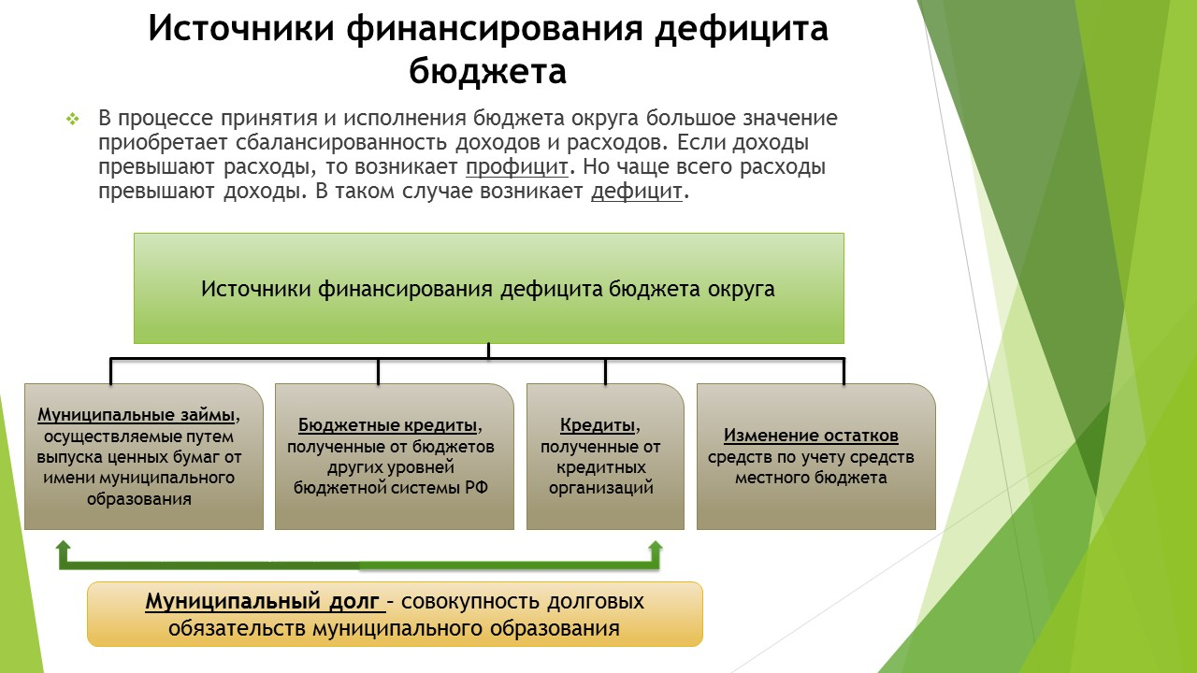
Дефицит бюджета

Slide 36
Дефицит бюджета
Размер дефицита районного бюджета на 2018 год утвержден в сумме 6 814,0 тыс. рублей, или 6,9 процентов утвержденного годового объема доходов районного бюджета без учета безвозмездных поступлений.
Размер дефицита районного бюджета на 2019 год утвержден в сумме 7 354,0 тыс. рублей, или 7,5 процентов утвержденного годового объема доходов районного бюджета без учета безвозмездных поступлений.
Размер дефицита районного бюджета на 2020 год утвержден в сумме 7 355,0 тыс. рублей, или 7,5 процентов утвержденного годового объема доходов районного бюджета без учета безвозмездных поступлений.
Источники финансирования дефицита бюджета
Бюджетные кредиты, полученные от бюджетов других уровней бюджетной системы РФ
Кредиты,
полученные от кредитных организаций
Изменение остатков
средств по учету средств местного бюджета

Slide 37
Финансовая поддержка сельских поселений
Из районного бюджета предоставляются бюджетам поселений района дотации на выравнивание уровня бюджетной обеспеченности в соответствии с методикой распределения Районного фонда финансовой поддержки поселений, утвержденного законом Иркутской области от 22.10.2013г. №74-ОЗ «О межбюджетных трансфертах и нормативах отчислений в местные бюджеты».

Slide 38
Распределение Районного фонда финансовой поддержки поселений
Наименование сельского поселения | 2018 год | 2019 год | 2020 год
Алужинское | 3497,9 | 2011,2 | 2018,1
Ахинское | 7391,1 | 7129,6 | 7516,9
Гаханское | 3256,4 | 0,0 | 0,0
Захальское | 6435,8 | 6078,0 | 6063,8
Капсальское | 5483,0 | 5393,7 | 5372,9
Корсукское | 5619,8 | 3734,9 | 3735,0
Кулункунское | 6552,4 | 4681,9 | 4748,6
Ново-Николаевское | 6804,2 | 6546,7 | 6542,9
Олойское | 4929,4 | 4002,7 | 3968,0
Тугутуйское | 5478,1 | 4412,2 | 4379,8
Усть-Ордынское | 1519,3 | 0,0 | 0,0
Харатское | 5171,0 | 4663,2 | 4630,0
Харазаргайское | 4443,3 | 3721,0 | 3698,0
ИТОГО | 66581,7 | 52375,1 | 52674,0

Slide 39
Контактная информация
Комитет по финансам и экономике администрации муниципального образования «Эхирит-Булагатский район»
669001, Эхирит-Булагатский район, п.Усть-Ордынский, ул.Балтахинова, д.20
Телефон: 8(39541) 32743
Факс: 8 (39541) 31169
Официальный сайт:ehirit.ru
Адрес для направления электронной документации: fin45@gfu.ru

